Slide 1
Ερωτόκριτος
Βιτσέντζου Κορνάρου

Slide 2
http://ebooks.edu.gr/ebooks/v/html/8547/2218/Keimena-Neoellinikis-Logotechnias_G-Gymnasiou_html-empl/index02_02.html

Slide 3
Οι πιο ασφαλείς πληροφορίες για την καταγωγή του Κορνάρου
είναι αυτές που δίνει ο ποιητής στο τέλος του έργου του:
αναφέρει το όνομα Βιτσέντζος, το οικογενειακό όνομα Κορνάρος,
τόπο γέννησης τη Σητεία & το Κάστρο (Ηράκλειο), όπου παντρεύτηκε:
Κ' εγώ δε θε να κουρφευτώ κι αγνώριστο να μ' έχου μα θέλω να φανερωθώ, κι όλοι να με κατέχου Βιτσέντζος είν' ο ποιητής και στη γενιά Κορνάρος που να βρεθή ακριμάτιστος, σα θα τον πάρη ο Χάρος. Στη Στείαν εγεννήθηκε, στη Στείαν ενεθράφη, εκεί 'καμε κι εκόπιασεν ετούτα που σας γράφει. Στο Κάστρον επαντρέυτηκε σαν αρμηνεύγει η φύση, το τέλος του έχει να γενή όπου ο Θεός ορίσει^{[2]}

Slide 5
https://el.wikipedia.org/wiki/%CE%92%CE%B9%CF%84%CF%83%CE%AD%CE%BD%CF%84%CE%B6%CE%BF%CF%82_%CE%9A%CE%BF%CF%81%CE%BD%CE%AC%CF%81%CE%BF%CF%82
O Βιτσέντζος Κορνάρος (Σητεία, 29 Μαρτίου 1553 – Ηράκλειο Κρήτης, 1613 ή 1614) ήταν κρητικός ποιητής. Θεωρείται ένας από τους κυριότερους εκπροσώπους της κρητικής λογοτεχνίας, συγγραφέας του αφηγηματικού ποίηματος «Ερωτόκριτος» και πιθανώς του θρησκευτικού δράματος «Η Θυσία του Αβραάμ».

Slide 6
Παλαιότερα οι φιλόλογοι τοποθετούσαν την ζωή και την δράση του Κορνάρου γύρω στα μέσα του 17ου αι., πίστευαν δηλαδή ότι η Θυσία του Αβραάμ γράφτηκε το 1635, χρονιά που αναφέρεται στο χειρόγραφο, και ο Ερωτόκριτος αργότερα, μέχρι το 1645 ή το 1648, όταν άρχισε η πολιορκία του Ηρακλείου από τους Οθωμανούς. Μάλιστα ένα επεισόδιο του Ερωτόκριτου που αφηγείται την μονομαχία του Κρητικού με τον Καραμανίτη εθεωρείτο προσθήκη εκ των υστέρων, η οποία έγινε μάλλον κατά τα χρόνια του Βενετοτουρικού πολέμου και απηχούσε τους αγώνες των Κρητικών εναντίον των Οθωμανών. Αυτή η άποψη διατυπώνεται και σε παλαιότερες Ιστορίες της Νεοελληνικής λογοτεχνίας, όπως αυτή του Λίνου Πολίτη^{[3]} και του Κ.Θ. Δημαρά^{[4]}.
Σύμφωνα με τις τελευταίες έρευνες, ο ποιητής του Ερωτόκριτου ταυτίζεται με έναν βενετοκρητικό Βιτσέντζο Κορνάρο, που γεννήθηκε στις 26 Μαρτίου του 1553 στην Τραπεζόντα της Σητείας, γιος του Ιάκωβου Κορνάρου καί της Ζαμπέτας Ντεμέτζο. Ήταν γόνος εξελληνισμένης και αρχοντικής βενετσιάνικης οικογένειας, πιθανότατα με μεγάλη περιουσία. Ο αδερφός του, Ανδρέας Κορνάρος, είχε γράψει μια Ιστορία της Κρήτης που δεν εκδόθηκε ποτέ. Έζησε στη Σητεία περίπου μέχρι το 1580 ενώ αργότερα εγκαταστάθηκε στον Χάνδακα (σημερινό Ηράκλειο). Εκεί έλαβε χώρα ο γάμος του με την Μαριέτα Ζένο, με την οποία απέκτησε και δύο κόρες, την Ελένη και την Κατερίνα. Από το 1591 ανέλαβε διοικητικά αξιώματα, ενώ κατά την διάρκεια της πανούκλας (1591-1593) ανέλαβε καθήκοντα υγειονομικού επόπτη. Υπήρξε επίσης μέλος ενός λογοτεχνικού συλλόγου, της Ακαδημίας των Παράξενων, που είχε ιδρύσει ο αδελφός του Ανδρέας, επίσης συγγραφέας. Πέθανε στον Χάνδακα το 1613 ή το 1614 από άγνωστη αιτία και θάφτηκε στο μοναστήρι του Αγίου Φραγκίσκου. Αυτή η άποψη έχει γίνει αποδεκτή από τους περισσότερους μελετητές^{[5]}.
Την ταύτιση του ποιητή του Ερωτόκριτου με αυτόν τον Κορνάρο δεν αποδέχεται μέχρι σήμερα ο Σπ. Ευαγγελάτος, ο οποίος υποστηρίζει ότι το έργο είναι μεταγενέστερο^{[6]}.

Slide 7
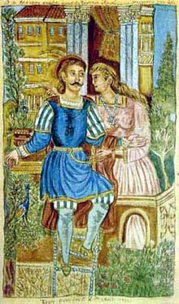
Ο Ερωτόκριτος και η Αρετούσα σε πίνακα του Θεόφιλου

Slide 8
Βιτσέντζος Κορνάρος, Ερωτόκριτος
Η υπόθεση του μυθιστορήματος εκτυλίσσεται σε μια εποχή αόριστη ιστορικά, όπως όλα τα παραμύθια, και σε τόπους
φανταστικούς που ανήκουν επίσης σε έναν κόσμο συμβατικό.
Ο Ερωτόκριτος ερωτεύεται την Αρετούσα, κόρη του βασιλιά της Αθήνας.
Η Αρετούσα γοητεύεται από τα τραγούδια που της λέει ο νέος κάτω από το παράθυρό της και τον ερωτεύεται για πάντα,
κρυφά από τους γονείς τους.
Ο βασιλιάς, για να τη βγάλει από τη μελαγχολία όπου έχει περιπέσει, οργανώνει ένα κονταροχτύπημα· στον νικητή
θα δώσει την κόρη του.
Ο Ερωτόκριτος νικά και ζητά το χέρι της, αλλά ο βασιλιάς αγανακτισμένος για το θράσος του θα τον εξορίσει.
Η βασιλοπούλα αρνείται να παντρευτεί τον πρίγκιπα του Βυζαντίου και τιμωρείται με εγκλεισμό, παρέα με τη νένα της
(πόσοι διάλογοι και αναστεναγμοί, λόγοι παρηγορητικοί κι ελπίδες ακούγονται σε εκείνο το ερημητήριο).
Στο μεταξύ ο εχθρός πολιορκεί το βασίλειο κι ένας μοναδικός ήρωας επιτυγχάνει την απελευθέρωσή του: ο Ερωτόκριτος,
που έχει αλλάξει όψη χάρη σε ένα μαγικό φίλτρο. Ο άγνωστος ζητάει το χέρι της Αρετούσας, ο βασιλιάς τού το παραχωρεί αλλά η Αρετούσα, που δεν μαντεύει την ταυτότητα του νικητή και δεν μπορεί να απαρνηθεί τον έρωτά της, δεν δέχεται.
Ο Ερωτόκριτος τη βάζει σε δοκιμασία, αποκαλύπτει ποιος είναι, αγκαλιάζονται, παντρεύονται και
όλοι ζουν καλά και ευτυχισμένα.
Mario Vitti, Ιστορία της νεοελληνικής λογοτεχνίας, Εκδόσεις Οδυσσέας, Αθήνα 2003, 117-118.

Slide 9
Πρώτο απόσπασμα Γ. 891-936 Διάλογος Ρήγα Ηρακλή και Πεζόστρατου Στο κομμάτι αυτό ο πατέρας του Ερωτόκριτου, ο Πεζόστρατος, θέλει να μιλήσει στον βασιλιά Ηρακλή για το αίσθημα των παιδιών τους: του Ερωτόκριτου και της Αρετούσας, που είναι κόρη του βασιλιά. Ο Πεζόστρατος είναι πολύ διστακτικός, γιατί οι δύο οικογένειες δεν ανήκουν στην ίδια κοινωνική τάξη και δεν ξέρει πώς θα αντιδράσει ο βασιλιάς. Ο Πεζόστρατος πριν αποκαλύψει ότι οι νέοι είναι σφοδρά ερωτευμένοι και αποφασισμένοι να παντρευτούν, αναπτύσσει κάποια ε π ι χ ε ι ρ ή μ α τ α , με τα οποία προσπαθεί να πείσει τον βασιλιά:
1/
2/
3/
4/

Slide 10
Ο Πεζόστρατος πριν αποκαλύψει ότι οι νέοι είναι σφοδρά ερωτευμένοι και αποφασισμένοι να παντρευτούν, αναπτύσσει κάποια ε π ι χ ε ι ρ ή μ α τ α ,
με τα οποία προσπαθεί να πείσει τον βασιλιά:
1/ παλιότερα οι σημαντικοί άνθρωποι θεωρούσαν βάρος την εξουσία και τα πλούτη, επειδή εκτιμούσαν τις χάρες της αρετής. Τότε οι αφέντες πάντρευαν τα παιδιά τους με απλούς ανθρώπους, που είχαν όμως μυαλό, ανδρεία και ομορφιά. [στ. 899-904]
2/ η εξουσία και τα πλούτη κάποτε χάνονται. [στ. 905-906]
3/ η γνώση (εξυπνάδα) και η ευγένεια αξίζουν περισσότερο από τις περιουσίες και τα βασίλεια. [στ. 907-908]
4/ τη γνώση τίποτε δεν την εξαφανίζει. [στ. 909-910]

Slide 11
Μετά την επιχειρηματολογία του ο Πεζόστρατος ανακοινώνει το μεγάλο νέο. Όμως, ο βασιλιάς α ν τ ι δ ρ ά σκληρά:
απορρίπτει με οργή το προξενιό.
διώχνει τον Πεζόστρατο.
εξορίζει τον Ερωτόκριτο και τον απειλεί με θανάτωση, αν δε φύγει μακριά.

Slide 12
Η αγανάκτηση του βασιλιά ο φ ε ί λ ε τ α ι στα ήθη της εποχής:
η κοινωνική διαφορά αποκλείει την ένωση των δύο νέων,
γάμος πρέπει να συμφωνηθεί από τους γονείς και όχι από τους νέους,
ο βασιλιάς είναι παντοδύναμος και κανείς δεν τολμά να τα βάλει με τη θέληση και τη δύναμή του. Αυτό σημαίνει επίσης ότι κανείς δεν παίρνει πρωτοβουλίες, πριν τον συμβουλευτεί. Σε αυτήν την περίπτωση οι νέοι και ο Πεζόστρατος τον φέρνουν προ τετελεσμένων γεγονότων.

Slide 13
Δεύτερο απόσπασμα Δ. 1003-1038 Μάχη Αθηναίων και Βλάχων Σε αυτό το απόσπασμα αξίζει να σημειωθούν οι τ ρ ό π ο ι με τους οποίους ο ποιητής αποδίδει την πολεμική ορμή του Ερωτόκριτου: 1/ με π α ρ ο μ ο ι ώ σ ε ι ς:
δύο πλατιές: ορμά στη μάχη σαν ανεμοστρόβιλος (στ. 1013-1018) και σαν πεινασμένο λιοντάρι που βλέπει από μακριά τη λεία του (στ. 1025-1034)·
μια σύντομη: ορμά ταχύτατα σαν αετός (1036).
2/ με δύο α ν α φ ο ρ έ ς του αφηγητή στους στίχους 1019-1020 και 1037-8:
Μ’ έτοια μεγάλη μάνηταν ήσωσε στο φουσάτο,
οπού όποιος κι αν εγλίτωκε με φόβο το εδηγάτο.
Βλάχοι, κακό το πάθετε εις τό σας ηύρε αφνίδια,
εδά ‘ρθασι τ’ απαρθινά κι επάψαν τα παιγνίδια!

Slide 14
Η λ ε ι τ ο υ ρ γ ί α της παρομοίωσης:
(α) αποδίδει πιο ξεκάθαρα και πιο ζωντανά την είσοδο του Ερωτόκριτου στη μάχη,
(β) καθυστερεί λίγο την εξέλιξη της δράσης και προκαλεί αγωνία για τη συνέχεια,
(γ) στολίζει και ποικίλλει τη διήγηση,
(δ) δημιουργεί την κατάλληλη συναισθηματική ατμόσφαιρα.
.

Slide 15
Στιχουργική
(α) ιαμβικός 15σύλλαβος,
(β) ζευγαρωτή ομοιοκαταληξία,
(γ) ο στίχος χωρίζεται σε δύο ημιστίχια· τομή υπάρχει μετά την όγδοη συλλαβή,
(δ) όπως και στο δημοτικό τραγούδι, κάθε στίχος έχει δικό του ολοκληρωμένο νόημα. Ο κανόνας αυτός όμως δεν τηρείται πάντα.
Δείτε στα παρακάτω αποσπάσματα (Ε 935-936 και Δ 1009-1010) πώς το νόημα της φράσης ολοκληρώνεται στον επόμενο στίχο:
Δε θέλω πλιο να σου μιλώ· στο ρήγα δεν τυχαίνει
τα τόσα να πολυμιλεί· κι απόβγαλ’ τον να πηαίνει
κι ο λογισμός της Αρετής ολίγο τον αφήνει
να κοιμηθεί, γιατί αγρυπνά σ’ τσ’ αγάπης την οδύνη.

Slide 16
https://video.link/w/q93kb https://www.youtube.com/watch?v=s2dqEmYs_30&feature=emb_title Γιάννης Χαρούλης - Ερωτόκριτος - Live

Slide 17
https://video.link/w/M44kb
Νίκος Ξυλούρης - Ερωτόκριτος
https://www.youtube.com/watch?v=Fe18mLsWMvg&feature=emb_rel_err

Slide 18
https://video.link/w/oE3kb https://www.youtube.com/watch?v=gIMaxqxBjV0 Ερωτόκριτος. Διάλογος Πεζόστρατου και Ρήγα. Γ, 891-936

Slide 19
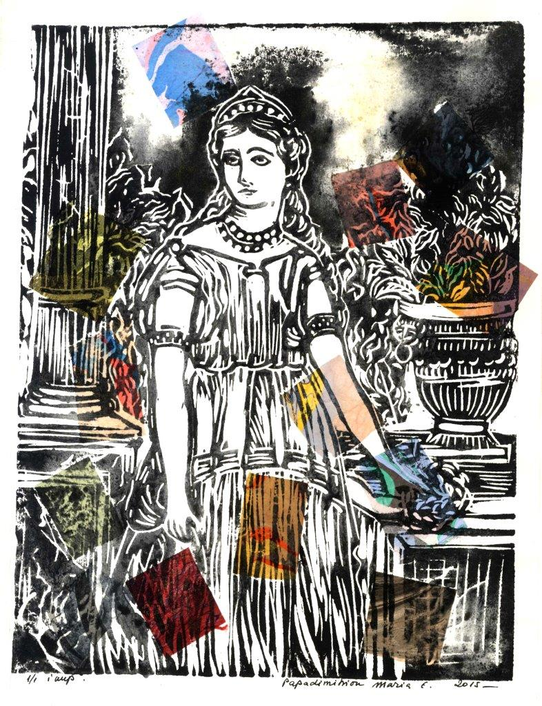
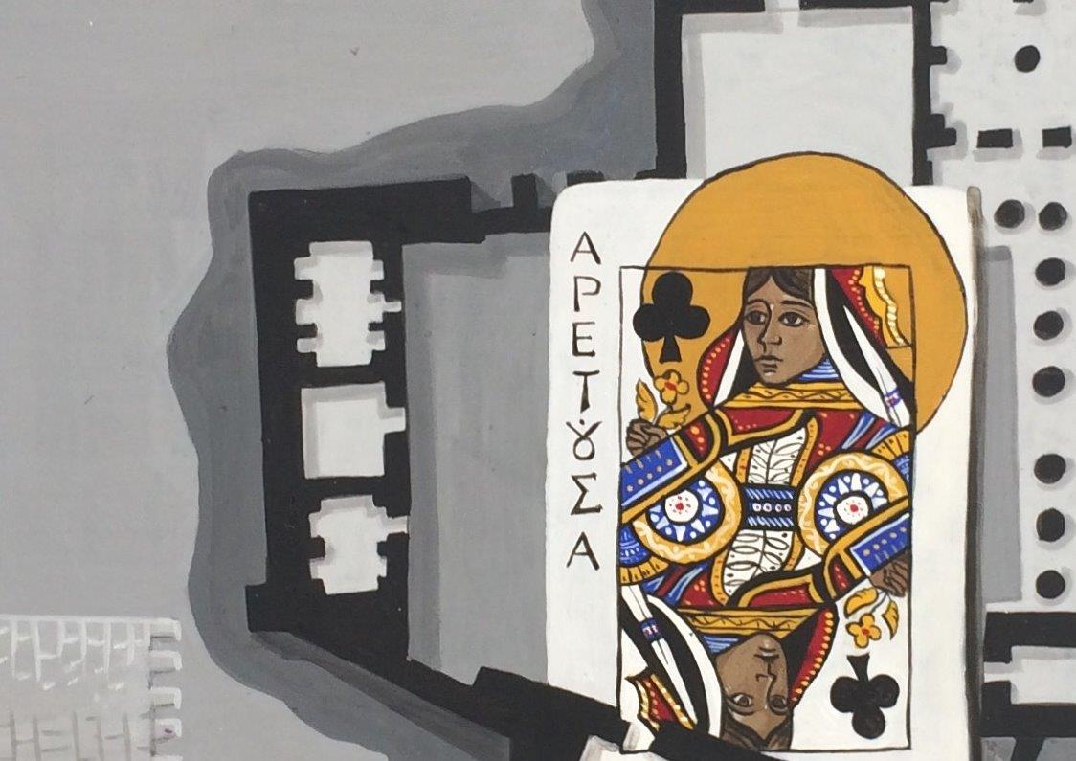

Slide 20
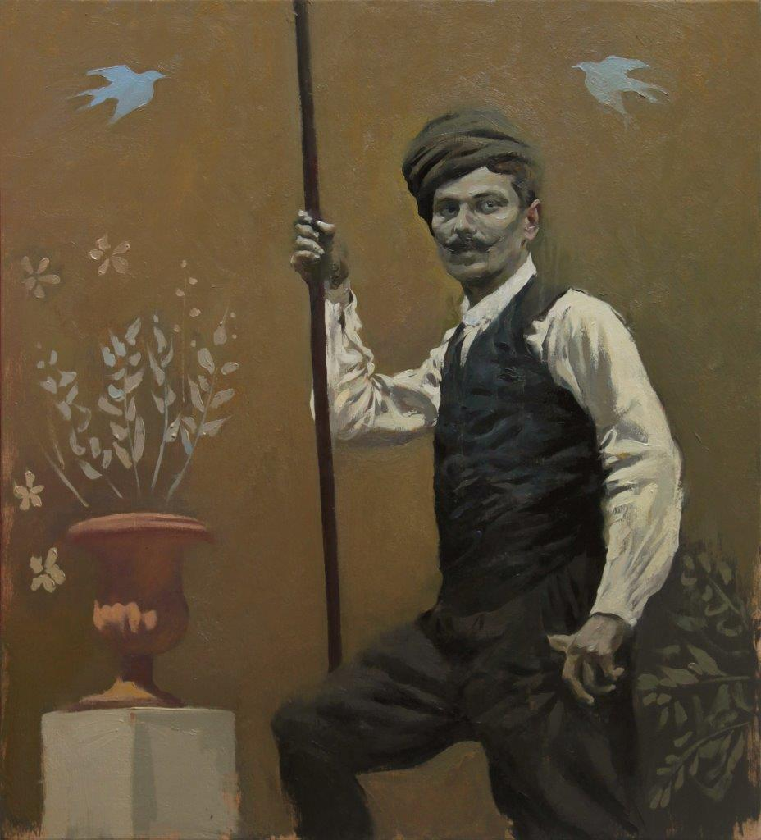

Slide 21
https://www.iefimerida.gr/news/203433/monon-ese-rotokrite-eikastikos-dialogos
Ο Ερωτόκριτος του Βιτσέντζου Κορνάρου, ζωγραφίζει «και τις ρίζες και το λουλούδι μαζί», έγραφε ο Σεφέρης. Αυτό το έργο κορυφή που έγραψε στις αρχές του 17ου αιώνα ο εμβληματικός ποιητής της Κρήτης, μιλά ξανά μέσα από έναν διάλογο εντάσεων και συναισθημάτων με την εικαστική τέχνη στο Τελλόγλειο Ιδρυμα Τεχνών ΑΠΘ από τις 29 Απριλίου…καλλιτέχνες της έκθεσης «μόνον εσέ Ρωτόκριτε»
Πηγή: iefimerida.gr
- https://www.iefimerida.gr/news/203433/monon-ese-rotokrite-eikastikos-dialogos

Slide 22
Σημειώνει η ιστορικός τέχνης Ιρις Κρητικού:
«ασφαλώς δεν είναι τυχαίο που αγαπήθηκε τόσο από τους ζωγράφους της γενιάς του ’30, υπέρμαχους της ελληνικής πρωτογένειας στην τέχνη: ο Θεόφιλος, ο Μποστ και ο Ευγένιος Σπαθάρης, ο Γιάννης Τσαρούχης και ο Νίκος Εγγονόπουλος ζωγράφισαν την ένδοξη αγάπη του Ερωτόκριτου, εμφυσώντας της μια καινούρια νεότητα.
Με την ίδια λαχτάρα καταπιάστηκαν τώρα μαζί του οι 50 σημαντικοί αλλά και νεότεροι συμμετέχοντες καλλιτέχνες. Εξερευνώντας την αιώνια αγάπη και τους φραγμούς, αλλά και τον τρόπο με τον οποίο ο Ερωτόκριτος και η Αρετούσα, προσμένοντας ο ένας τον άλλον, επιχειρούν να ανακαλύψουν τον εαυτό τους. Ζωγραφίζοντας τη χλωρή κρητική φύση και το αμάθητο άγουρο που με τρόπο ανιδιοτελή ανακαλύπτει τον έρωτα και εξ αυτού, αναπόφευκτα, την οδύνη.
Την ορμητική γενναιότητα της τροπαιούχου νεότητας που, συγκρουόμενη με τη φρόνηση, θριαμβεύει. »
Πηγή: iefimerida.gr - https://www.iefimerida.gr/news/203433/monon-ese-rotokrite-eikastikos-dialogos

Slide 23
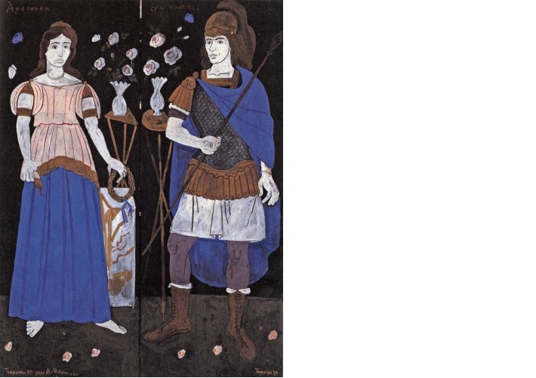
Γιάννης Τσαρούχης,
Ερωτόκριτος και Αρετούσα

Slide 24
http://ebooks.edu.gr/ebooks/v/html/8547/2218/Keimena-Neoellinikis-Logotechnias_G-Gymnasiou_html-empl/index02_02.html
ραψωδία Η
Ἕκτορος και Αἴαντος μονομαχία. Νεκρῶν ἀναίρεσις
(Η μονομαχία του Έκτορα και του Αίαντα.
Η ταφή των νεκρών)

